Slide 1
METODY GEOGRAFICKÉHO VÝZKUMU
20. 3. 2013

Slide 2
KAUZÁLNÍ MODELY
„ příčinný“ model
snaha o zachycení vazeb mezi jednotlivými prvky
Obr. 1 Obecný příklad kauzálního modelu

Slide 3
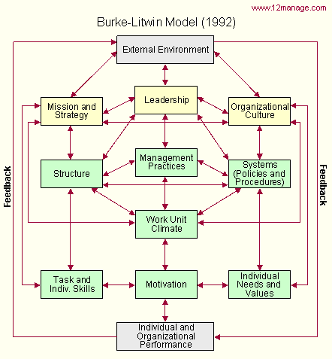
Obr. 2 Konkrétní příklad kauzálního modelu z praxe

Slide 4
INFORMAČNĚ OTEVŘENÉ X UZAVŘENÉ SYSTÉMY
Informačně uzavřený systém
nemůže být ovlivněn ničím zvenku bez vědomí výzkumníka
pro jeho poznání stačí pozorovat omezený (konečný) počet proměnných, které jej ovlivňují
Informačně otevřený systém
opak: může být ovlivněn zvenčí

Slide 5
ZADÁNÍ CVIČENÍ Č. 4
Načrtněte tzv. kauzální model zachycující vzájemné působení jednotlivých proměnných v následujících tématech:
investiční atraktivita určitého regionu;
segregace určitého etnika v dané části vnitřního města;
rozvoj určitého města/regionu v období průmyslové revoluce;
…
Model můžete vyjádřit graficky diagramem, nicméně je třeba jednotlivé vazby mezi jevy podrobněji popsat.
Zhodnoťte, jak dalece jde ve výše uvedených případech o informačně otevřené, resp. uzavřené systémy.

Slide 6
ZADÁNÍ CVIČENÍ Č. 4
Výstup:
2 kauzální modely s pečlivě popsanými vazbami
zhodnocení otevřenosti (resp. uzavřenosti) systémů jednotlivých modelovaných témat
Termín odevzdání: 27. 3. 2013

